Slide 1
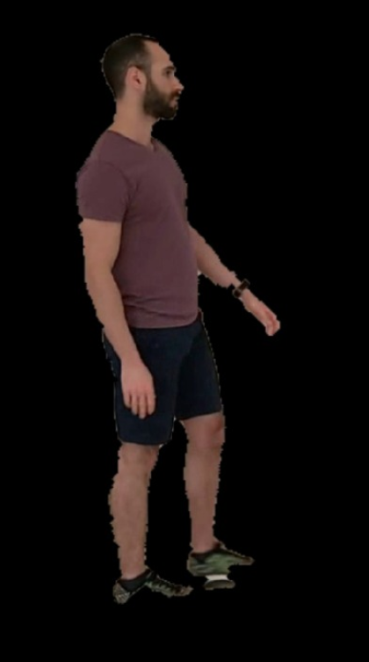

נועם כץ 204251144
שקד רצון 200940500
פרויקט עיבוד וידיאו
מבוא
בלה בלה

Slide 2
נועם כץ 204251144
שקד רצון 200940500
פרויקט עיבוד וידיאו
כללי -מבנה הקוד
Matting Block:
Stabilization block:
Background Subtraction block:
Tracking Block:
Matting_Main.py – contains:
1.Binary to Trimap
2. Trimap to Alpha
3. Creating unstabilized alpha
4. Matting
Stabilize_Video_Main.py
backgroundSubtraction_Main.py
Tracking_Main.py
Runme.py – main code
Settings.py – variables and configurations
auxiliary_functions.py – general functions

Slide 3
נועם כץ 204251144
שקד רצון 200940500
פרויקט עיבוד וידיאו
פונקציות עזר
Runme.py – מריץ את הבלוקים. קיימות 2 אפשרויות ידניות כמתבקש בהוראות:
ביטול בלוק הStabilization. במקרה זה יטענו הטרנספורמציות מתוך קובץ כדי ליצור את קובץ האלפא הלא מיוצב.
סימון עקיבה ידנית בעזרת GUI במקום העקיבה האוטומטית
Settings.py – מכיל את כל שמות הקבצים כדי לבצע שינויים ידניים, מכיל ערכי פרמטרים שונים.
Auxiliary_functions.py – מכיל פונקציות מבלוקים שונים כדי למנוע קבצי בלוקים ארוכים מדי.

Slide 4
נועם כץ 204251144
שקד רצון 200940500
פרויקט עיבוד וידיאו
Stabilization block
בחלק זה פעלנו לפי ההצעת הפתרון שניתנה לנו. עבור כל פריים חיפשנו נקודות עניין: בעזרת הפונקציה cv2.goodFeaturesToTrack וחיפשנו את אותן נקודות בפריים שאחריו בעזרת cv2.calcOpticalFlowPyrLK.
לאחר מכן ניסינו להשתמש בRANSAC כדי להוריד נקודות שנחשבות כOutliers. משום מה התוצאה בייצוב הייתה פחות טובה ולכן השארנו חלק זה בComment.
את הטרנספורמציה בין הפריימים מצאנו בעזרת הפונקציה cv2.estimateAffinePartial2D, ושמרנו אותה בתוך מערך טרנספורמציות כדי לייצר בשלב מאוחר יותר את סרטון האלפא הלא מיוצב.
סכמנו את כל מערך הטרנספורמציות בצורה קומולטיבית כדי לקבל את התנועה הכללית וביצענו עלייה החלקה בעזרת Moving Average עם חלון קטן. בחירת החלון הקטן עוזרת לנו לשמור על מניעת תנועות חזקות מדי כתוצאה מoutliers ומצד שני ממצעת על כמות טרנספורמציות קטנות כך שהאלגוריתם עדיין יוכל להתמודד עם תנועות מהירות בין פריימים בודדים.
בשלב האחרון אנו מבצעים Warp לכל פריים בעזרת הטרנספורמציה המוחלקת ושומרים את הסרטון המיוצב.
התוצאה הסופית לא הייתה מספיק טובה והפתרון שמצאנו הוא ביצוע מספר איטרציות של ייצוב על הסרטון כך שהתוצאה הסופית מיוצבת בצורה מספקת.

Slide 5
נועם כץ 204251144
שקד רצון 200940500
פרויקט עיבוד וידיאו
Background subtraction block

Slide 6
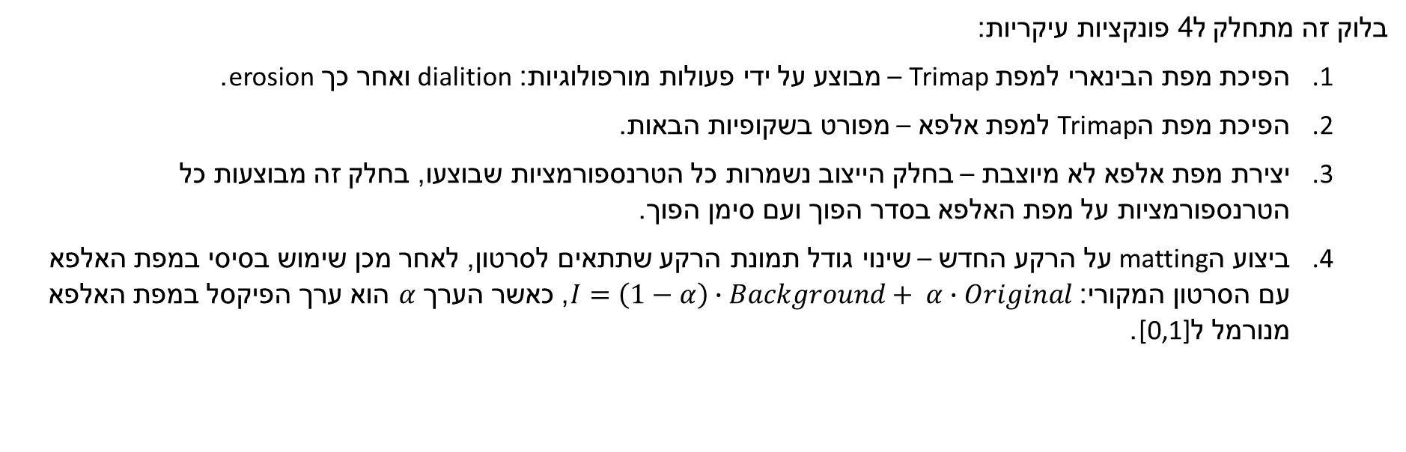
נועם כץ 204251144
שקד רצון 200940500
פרויקט עיבוד וידיאו
Matting block
בלוק זה מתחלק ל4 פונקציות עיקריות:
הפיכת מפת הבינארי למפת Trimap – מבוצע על ידי פעולות מורפולוגיות: dialition ואחר כך erosion.
הפיכת מפת הTrimap למפת אלפא – מפורט בשקופיות הבאות.
יצירת מפת אלפא לא מיוצבת – בחלק הייצוב נשמרות כל הטרנספורמציות שבוצעו, בחלק זה מבוצעות כל הטרנספורמציות על מפת האלפא בסדר הפוך ועם סימן הפוך.
ביצוע הmatting על הרקע החדש – שינוי גודל תמונת הרקע שתתאים לסרטון, לאחר מכן שימוש בסיסי במפת האלפא עם הסרטון המקורי: $I=\left(1−α\right)∙Background+ α∙Original$, כאשר הערך $α$ הוא ערך הפיקסל במפת האלפא מנורמל ל[0,1].

Slide 7
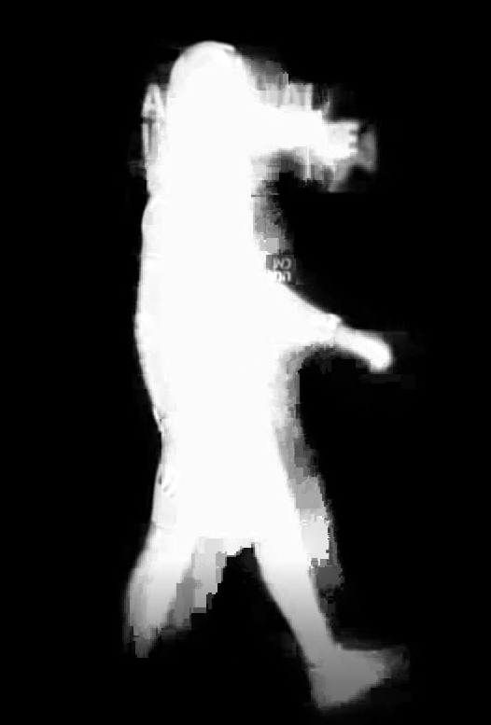
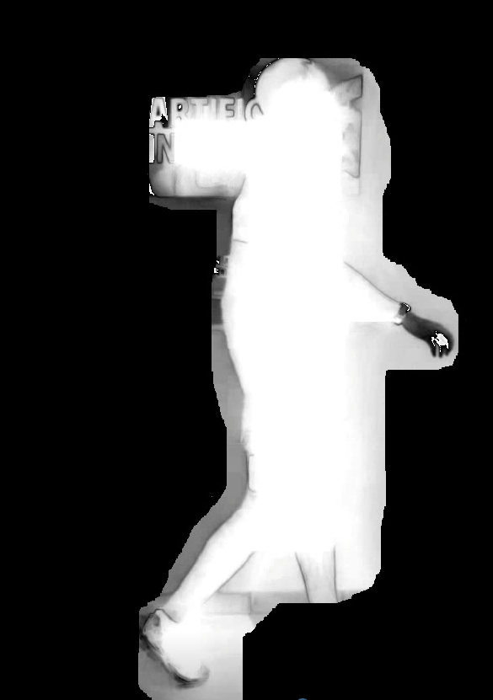
נועם כץ 204251144
שקד רצון 200940500
פרויקט עיבוד וידיאו
Matting block
יצירת מפת האלפא
בחלק זה ניסינו להשתמש במרחק גאודי כפי שנלמד בכיתה. תוצאת מפת האלפא לא הייתה מספיק טובה ולכן החלטנו לחפש דרך אחרת לביצוע הMatting. מקריאה באינטרנט ראינו שימוש במתודה המפורטת במאמרA Closed Form Solution to Natural Image Matting. בפתרון שהוצג במאמר מבצעים הנחות על צבע הפיקסלים של הרקע והאובייקט ומחשבים פונקציית מחיר. מייצרים את מפת האלפא על ידי הגעה למינימום גלובאלי. פתרון פונקציית זו היא מערכת משוואות לינארית של מטריצה דלילה L ולכן זמן החישוב יכול להיות ארוך עבור תמונות ברזולוציה גבוה, אך לבעיה שלנו פתרון זה מספק. הסבר מעמיק יותר על השיטה מופיע בשני השקפים הבאים.
על ידי שימוש בשיטה זו הצלחנו לייצר מפת אלפא טובה יותר:
פתרון מטריצה
מרחק גאודי

Slide 8
נועם כץ 204251144
שקד רצון 200940500
פרויקט עיבוד וידיאו
Matting block
בשקפים הבאים מופיע הסבר מפורט עבור אלגוריתם הMatting שהשתמשנו בו. הפירוט המלא מופיע במאמר וכאן הבאנו את עיקרי הדברים:
Levin, Anat & Lischinski, Dani & Weiss, Yair. (2008). A Closed-Form Solution to Natural Image Matting. IEEE transactions on pattern analysis and machine intelligence. 30. 228-42. 10.1109/TPAMI.2007.1177.
כאשר מבצעים Matting ניתן לבטא את ערך הפיקסל ה-i בתמונת המוצא I בצורה:
Eq. 1)) | $$I_{i}=α_{i}F_{i}+\left(1−α_{i}\right)B_{i}$$
כעת מבצעים הנחה: האובייקט והרקע קבועים בחלון קטן מסביב לכל פיקסל. חלקות האובייקט והרקע לא בהכרח מעידים על חלקות התמונה שהיא אינה חלק מההנחה.
מתוך ההנחה נוכל לכתוב מחדש את משוואה 1:
Eq. 2)) | $$α_{i}=aI_{i}+b$$
כאשר $a=\frac{B}{F−B}$ וכאשר $b=\frac{1}{F−B}$ עבור סביבה קטנה מסביב לפיקסל ה-i.

Slide 9

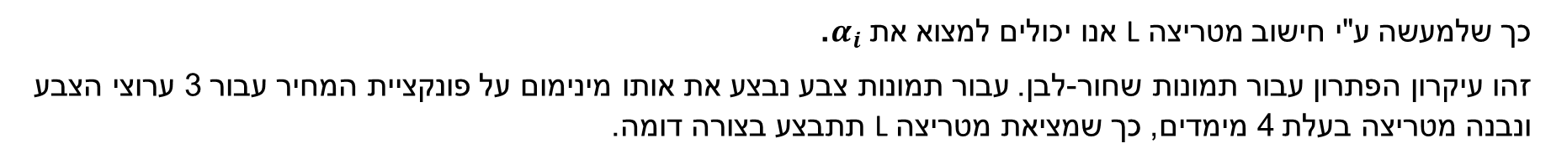
נועם כץ 204251144
שקד רצון 200940500
פרויקט עיבוד וידיאו
Matting block
כעת העיקרון הוא מציאת a,b,$α$ על ידי מציאת המינימום של פונקציית המחיר:
Eq. 3)) | $$J (α,a,b) = \sum_{j}{(\sum_{i}{ {({ α}_{i} −a_{j}I_{i} −b_{j})}^{2})}} +ε{a^{2}}_{j})$$
כאשר את i סוכמים בחלון הקטן סביב הפיקסל j, ואת j סוכמים עבור התמונה I. החלון שנפתח סביב כל פיקסל הוא בגודל 3X3.
פתרון משוואה 3 דורש פתרון של N3 נעלמים - $α_{i},a,b$עבור N פיקסלים. ע"י שימוש בa,b מינמאליים נוכל לרשום מחדש את משוואה 3 כדי להישאר עם N נעלמים:
Eq. 4)) | $$J \left(α\right)=\min_{a,b} J \left(α,a,b\right)=> J \left(α\right)=α^{T}Lα$$
כאשר L היא מטריצה NXN שהאיבר במקום הi,j שלה הוא:
Eq. 5))
כך שלמעשה ע"י חישוב מטריצה L אנו יכולים למצוא את $α_{i}$.
זהו עיקרון הפתרון עבור תמונות שחור-לבן. עבור תמונות צבע נבצע את אותו מינימום על פונקציית המחיר עבור 3 ערוצי הצבע ונבנה מטריצה בעלת 4 מימדים, כך שמציאת מטריצה L תתבצע בצורה דומה.

Slide 10
נועם כץ 204251144
שקד רצון 200940500
פרויקט עיבוד וידיאו
Tracking block
בבלוק זה ניסינו תחילה להשתמש בפתרון מסנן החלקיקים שכתבנו בתרגיל 3, אך מכיוון שהפתרון שלנו משתמש בהיסטוגרמה והדמות שהתקבלה בmatting איננה שלמה כל הזמן, העקיבה נאבדת לפעמים.
במקום פתרון זה בחרנו להשתמש בעקיבת של opencv. בחרנו בעוקב מסוג Boosting מכיוון שהוא משתמש ברקע כדוגמה שלילית וכך נמנע מסחיפה בעקבות איבוד רגעי של האובייקט. ייתכן ושרקע שומה מאוד לאובייקט יגרום לביצועים פחות טובים של העקיבה.

